Slide 1

YP - Podnikání
Ing. Vladimír Horák

Slide 2
Řešení problémů
V případě dotazů či problémů ohledně předmětu
- e-mail: horakv@mvso.cz
- konzultační hodiny: po předchozí domluvě

Slide 3
Doporučená literatura
SVOBODOVÁ, I. a M. ANDERA. Od nápadu k podnikatelskému plánu: jak hledat a rozvíjet podnikatelské příležitosti. Praha: Grada Publishing, 2017
WILLIAMS, J. Začni vydělávat na tom, co tě baví. Praha: Grada Publishing, 2017. ISBN 978-80-271-0374-4.
SOUČEK, Z. START UP. Od nápadu k efektu. Olomouc: Moravská vysoká škola Olomouc, 2016. ISBN 978-80-7455-053-9.
GERŠLOVÁ, J. Dějiny moderního podnikání. Praha: Professional Publishing, 2012. ISBN 978-80-7431-080-5.
VEBER, J., SRPOVÁ, J. a kol. Podnikání malé a střední firmy. Praha: Grada Publishing, 2012. ISBN 978-80-247-4520-6.

Slide 4
Podmínky absolvování předmětu
Aktivní účast na hodinách
Napsání zápočtového testu
Zpracování a obhajoba projektu založení firmy
Ústní zkouška

Slide 5
Semestrální práce
Komplexní zpracování projektu založení firmy
Volnost zpracování -> reálně využitelný
Vyžadované body:
  LEAN CANVAS
  Formální úprava dle směrnic školy pro psaní prací
  Odevzdání v podobě MS Word dokumentu

Slide 6
Podnikání (2)

Slide 7
Podnikatel
Osoba vykonávající podnikatelskou činnost
Vymezen občanským zákoníkem jako osoba která:
  samostatně
  na vlastní účet
  na vlastní odpovědnost
  soustavně…
  …vykonává výdělečnou činnost za účelem dosažení zisku

Slide 8
Podnikání jako činnost
Smyslem je vytvořit něco „navíc“
Nositelem této činnosti je podnikatel
Jistý společenský status
Chápáno jako profese

Slide 9
Podnikání jako metoda
Způsob myšlení, uvažování a jednání
Lze chápat jako přístup „k životu“
  zaměření na transformaci myšlenek do reality
  se zaměřením na dosažení stanovených cílů

Slide 10
Podnikání jako životní způsob
Pro život je nutný určitý finanční příjem…
Prostřednictvím zaměstnání – zaměstnanecký způsob
Prostřednictvím podnikání – podnikatelský způsob
Prostřednictvím podpory – závislost na podpoře jiných

Slide 11
Definice podnikání
Vyplívá nepřímo ze zákona o živnostenském podnikání
Pojem „Podnikání“ je legislativně nahrazen pojmem „živnost“

Slide 12
Definice podnikání
Soustavnost – pravidelně vykonávaná
Samostatnost – samostatné jednání a rozhodování,
Vlastním jménem – fyzická osoba činí právní úkony svým jménem a příjmením, právnická osoba pod svým názvem
Vlastní odpovědnost – podnikatel nese veškeré riziko s podnikáním
Dosažení zisku – činnost je vykonává s úmyslem dosáhnout zisku

Slide 13
Podnikání – podstatné rysy
Na počátku podnikání se vkládá kapitál
Uspokojení potřeb zákazníka
Během podnikání se čelí riziku
Snaha o zhodnocení vloženého kapitálu
Uspokojení osobních potřeb podnikatele

Slide 14
Podnik
Právně již neexistující označení
-> občanský zákoník definuje jako obchodní závod
§ 502 „Organizovaný soubor jmění, který podnikatel vytvořil a který z jeho vůle slouží k provozování jeho činnosti. Má se za to, že závod tvoří vše, co zpravidla slouží k jeho provozu.“
Obecně podnik slouží k přeměně vstupů na výstupy

Slide 15
Funkce podniku
Výrobní, tzn. výroba produkce určitého výrobku nebo služby
Dodavatelská, tzn., že uspokojuje určité potřeby trhu
Vědeckotechnická, tj. snaží se využívat nové vědecké poznatky, technologie, popř. jsou v podniku vytvářeny (inovace)
Ekonomická, spočívající v tvorbě zisku cestou uspokojování cizích potřeb a ve vytváření předpokladů pro další rozvoj

Slide 16
Funkce podniku
Sociální, tj. na fungování podniku závisí příjmy zaměstnanců
Bezpečnostní (bezpečnost práce, ochrana majetku, ochrana životního prostředí)
Společenská odpovědnost požadavky nad rámec společenské odpovědnosti (CSR - Corporate Social Responsibility)

Slide 17
Rodinný podnik
„Pracují manželé nebo alespoň s jedním z manželů i jejich příbuzní až do třetího stupně nebo osoby s manžely sešvagřené až do druhého stupně a který je ve vlastnictví některé z těchto osob“

Slide 18
Rodinný podnik - klady
Funguje zde větší pospolitost členů rodiny
Neformální vazby –> silná podniková kultura
Motivace –> budování rodinné hodnoty
Perspektiva dlouhodobého fungování

Slide 19
Rodinný podnik - zápory
Riziko nedostatečné honorace
Prosazování rod. příslušníků na nevhodné pozice
Až fatální osobní dopady (vztahové i finanční)
Obtížný work/life balance

Slide 20
Životní cyklus podniku
Existují fáze
  fáze založení a vzniku,
  fáze růstu,
  fáze stabilizace
  fáze zániku/revitalizace

Slide 21
Fáze založení a vzniku
Obsah předmětu podnikání

Slide 22
Fáze růstu
Obsah předmětu management
Obsah předmětu marketing

Slide 23
Fáze stabilizace
Obsah předmětu strategický management

Slide 24
Fáze zániku
na to již žádný předmět nepřipraví…

Slide 25
Právní aspekty podnikání (3)

Slide 26
Právní formy - legislativa
Stěžejní právní normy:
zákon č. 455/1991 Sb., o živnostenském podnikání
zákon č. 90/2012 Sb., o obchodních korporacích
zákon č. 89/2012 Sb., občanský zákoník
zákon č. 586/1992 Sb., o daních z příjmů

Slide 27
Právní formy – kritéria volby
počet zakladatelů
oprávněnost k řízení
nároky na počáteční kapitál
způsob a rozsah ručení za závazky podnikatelem
účast na zisku, resp. ztrátě
dostupnost cizích zdrojů
vyjednávací síla podniku
daňové zatížení
finanční a administrativní náročnost spojená se založením a provozováním

Slide 28
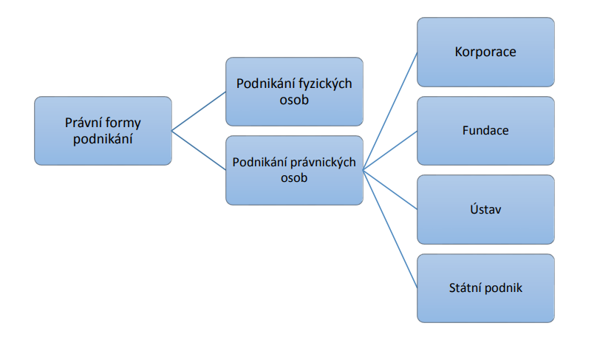
Právní formy – kritéria volby

Slide 29
Podnikání fyzických osob
Na základě živnostenského oprávnění nebo podle dalších zvláštních předpisů
Podnikající FO je nazývána OSVČ (osoba samostatně výdělečně činná)

Slide 30
Podnikání FO - podmínky
Plná svéprávnost, kterou lze nahradit přivolením soudu k souhlasu zákonného zástupce nezletilého k samostatnému provozování podnikatelské činnosti
Trestní bezúhonnost absence pravomocného odsouzení pro trestný čin spáchaný úmyslně, jestliže byl tento trestný čin spáchán v souvislosti s podnikáním

Slide 31
Podnikání FO - podmínky
Odborná způsobilost
Bezdlužnost u státních institucí
  nedoplatky u finančního úřadu ani nedoplatky na sociální a zdravotní pojištění

Slide 32
Podnikání FO – dělení živností
1. živnost ohlašovací
  a) živnost volná
  b) živnost vázaná
  c) živnost řemeslná
2. živnost koncesovaná

Slide 33
Podnikání FO – živnost ohlašovací
  Živnost volná
    nevyžaduje prokazování odborné ani jiné způsobilosti
  Živnost vázaná
    nutné prokázání odborné způsobilosti, která je upravena zvláštními právními předpisy uvedenými v příloze 2 živnostenského zákona (účetní poradce)
  Živnost řemeslná
    uvedené v příloze 1 živnostenského zákona (například profese řezníka, pekaře, skláře či kadeřníka)

Slide 34
Podnikání FO – živnost ohlašovací
Živnost koncesovaná
  podle § 27 odst. 3 živnostenského zákona
  státní povolení
  odborná způsobilost
  např. výroba a zpracování paliv a maziv a distribuce pohonných hmot

Slide 35
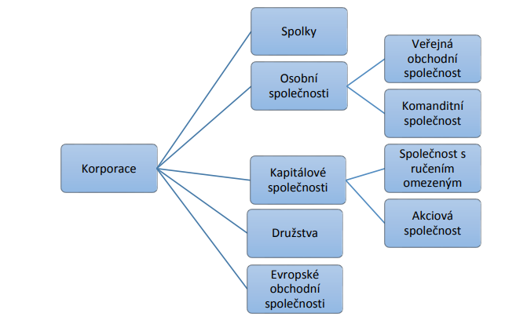
Podnikání právnických osob

Slide 36
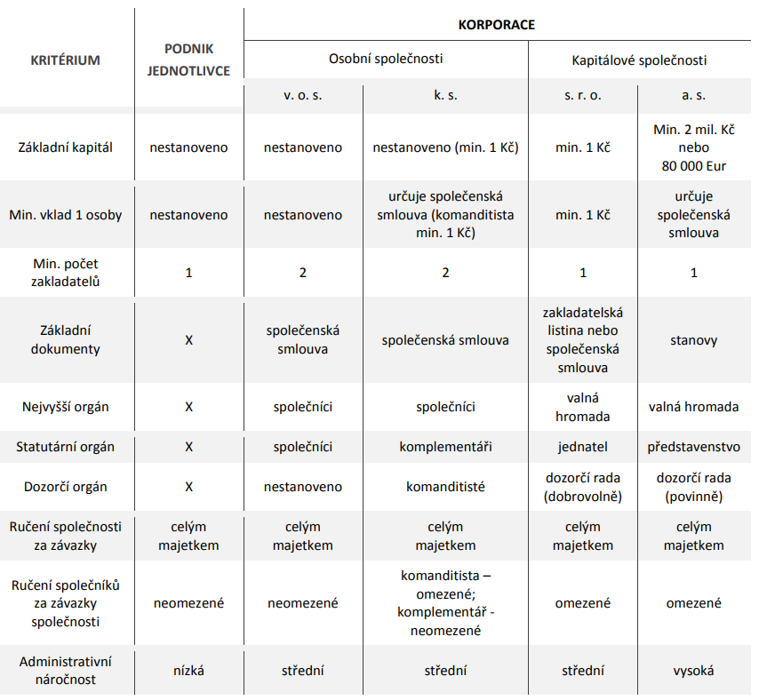

Slide 37
Podnikatelský záměr (4)

Slide 38
Vstup do podnikání
Nemělo by se jednat o unáhlené rozhodnutí
Zvážení osobnostních charakteristik
Dostatečná kapitálová připravenost

Slide 39
Základní otázky pro začátek podnikání
Kde lze nalézt podnikatelský nápad?
Jak si vytvořit a udržet konkurenční výhodu?
Kde získat potřebné počáteční zdroje?
Podnikat samostatně nebo se společníkem či společníky?
Jaký obchodní model zvolit?

Slide 40
Mise, vize, cíl
Stanovení základních záměrů podnikání
Pro veřejné i vnitropodnikové účely

Slide 41
Mise
Základní myšlenka, jak by měl být podnik chápán veřejností
Zdůvodňuje oprávněnost existence podniku
Poslání podniku
McDonald's: "Chceme být nejlepší na světě v rychlém servisu a zákazníkům poskytovat nejlepší kvalitu, servis, čistotu a hodnotu."

Slide 42
Vize
Prezentace dlouhodobě orientovaného směřování
Motivační představa o budoucím vývoji
Univerzita Harvard: "Rozvíjet vůdce, kteří jednoho dne učiní globální rozdíl"

Slide 43
Cíl
Konkrétní stavy, k jakým má podnik dospět
Korelace s vizí
Návaznost plánování na jejich dosažení

Slide 44
Cíl – pravidlo SMART
Specifický
Měřitelný
Akceptovatelný (dosažitelný)
Realistický
Termínovaný

Slide 45
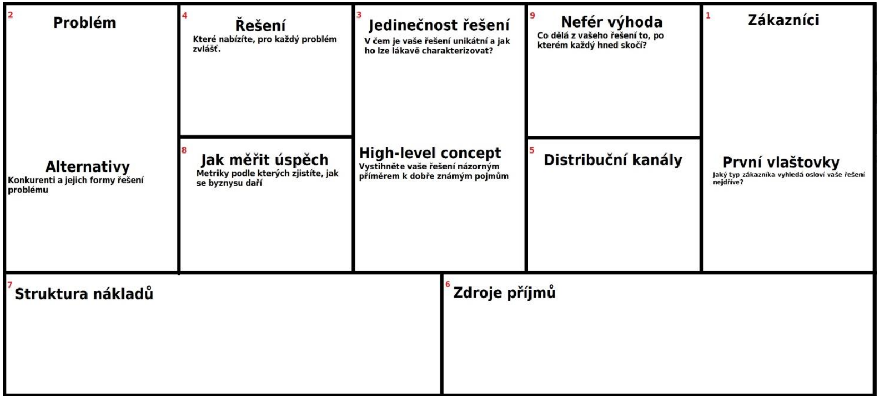
LEAN CANVAS

Slide 46
Podnikatelský plán (5)

Slide 47
Zásady podnikatelského plánu
Inovativní – lepší uspokojení potřeb zákazníka, než u konkurence
Srozumitelný a uváženě stručný – pochopitelný, bez zbytečného květnatého projevu
Logický a přehledný – logická návaznost a strutura
Pravdivý a reálný – vycházející z reálných údajů
Respektující rizika – identifikace rizik, návrhy na opatření a eliminaci

Slide 48
Části podnikatelského plánu
1. Titulní strana s představením společnosti
2. Shrnutí
3. Profesní a osobní údaje o vlastnících podniku
4. Popis podniku
5. Popis podnikatelské příležitosti
6. Popis výrobku, služby
7. Zajištění potřebných vstupů a dodavatelů
8. Postavení firmy na trhu, konkurence a marketing
9. Personální zdroje
10. Finanční plán
11. Rizika projektu

Slide 49
Titulní strana s představením společnosti
Jméno společnosti, sídlo, jména společníků, kontakty a IČ.

Slide 50
Shrnutí
Jasně, stručně a výstižně shrnuje celý podnikatelský plán
Podnikatelský záměr – stručně popsat zaměření podniku
Faktory úspěchu – vyzdvižení předností projektu, konkurenční výhody
Podnikové cíle – specifikace mise, vize a strategie

Slide 51
Profesní a osobní údaje o vlastnících podniku
Představení všech osob, které za projektem / podnikem stojí
Důležité pro banky a investory

Slide 52
Popis podniku
Forma podnikání
Lokalita a vlastnické poměry k provozovně
Způsob vedení účetnictví
  interní x externí
Zákonná a jiná pojištění

Slide 53
Popis podnikatelské příležitosti
Specifikace výrobku či služby
Trhu a poli působnosti
Přidaná hodnota pro zákazníka
Odlišení od konkurence

Slide 54
Popis výrobku, služby
Vlastnosti, technické parametry, náročnost výroby, materiály, ze kterých bude výrobek vyráběn
Popis služby, kterou bude podnik poskytovat, co bude k jejímu poskytování potřeba, kde se bude poskytovat
Konkurenční výhoda

Slide 55
Zajištění potřebných vstupů a dodavatelů
Aspekty u dodavatelů
  kvalita
  vzdálenost zdrojů
  dostupnost a možnost substituce zdrojů
  cena
  míra rizika
Časový harmonogram
  co vše je třeba před prvním prodeje zařídit

Slide 56
Postavení firmy na trhu, konkurence a marketing
Proti komu bude firma čelit
  jejich nedostatky a silné stránky
  míra nasycenosti trhu
Komplexní marketingový plán
  analýzy trhu
  marketingový mix (4P apod.)
  podložené zvolení ceny

Slide 57
Personální zdroje
Představení personálních kapacit
  pozice
  kompetence
  role v týmu

Slide 58
Finanční plán
Zakladatelský rozpočet
  počáteční náklady a výdaje
  počáteční příjmy a výnosy
Provozní rozpočet
  plán provozu na stanovené období
  rozvaha
  výkaz zisku a ztrát
  cash flow

Slide 59
Rizika projektu + SWOT
Detailní popis rizik
  pravděpodobnost jejich vzniku
  jejich dopady
Na základě všech sepsaných informací provést SWOT analýzu
  silné stránky
  slabé stránky
  příležitosti
  hrozby

Slide 60
Nějaké dotazy?

Slide 61
Děkuji Vám za pozornost

